Slide 1
Семинар 5 НИ
Анализ данных

Slide 2
Корреляция
Корреляция — статистическая взаимосвязь двух или более случайных величин (либо величин, которые можно с некоторой допустимой степенью точности считать таковыми).

Slide 3
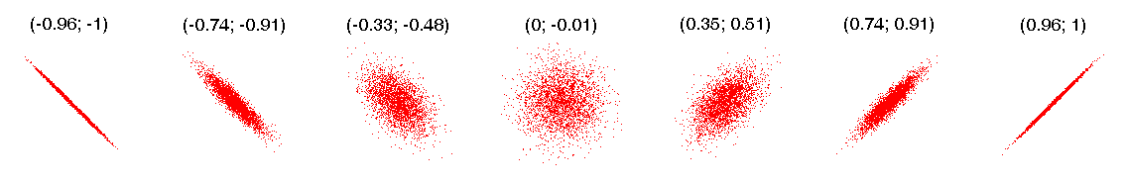
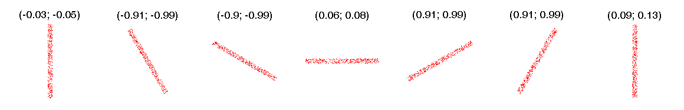
Линейная зависимость

Slide 4
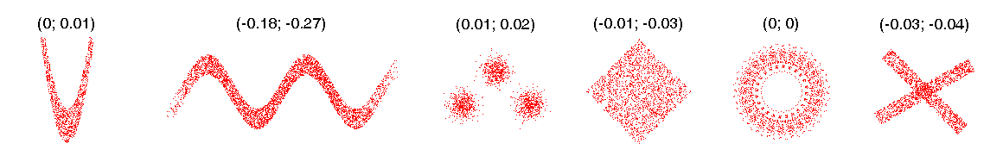
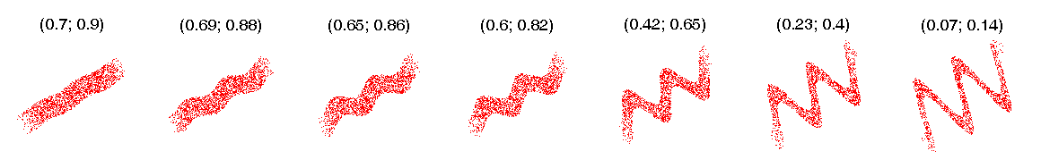
Нелинейная зависимость

Slide 5
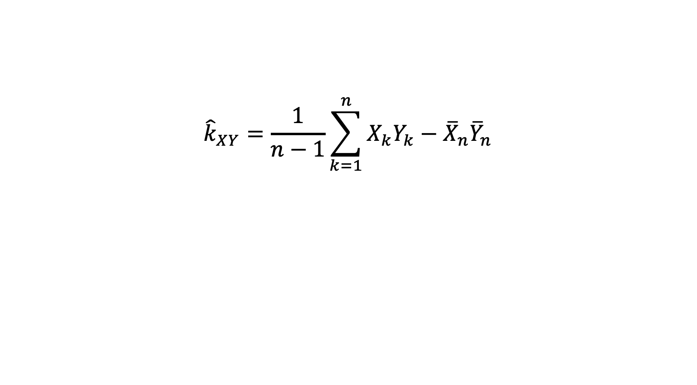
Выборочная ковариация
$${\hat{k}}_{XY}=\frac{1}{n−1}\sum_{k=1}^{n}{X_{k}Y_{k}−{\overline{X}}_{n}{\overline{Y}}_{n}}$$

Slide 6
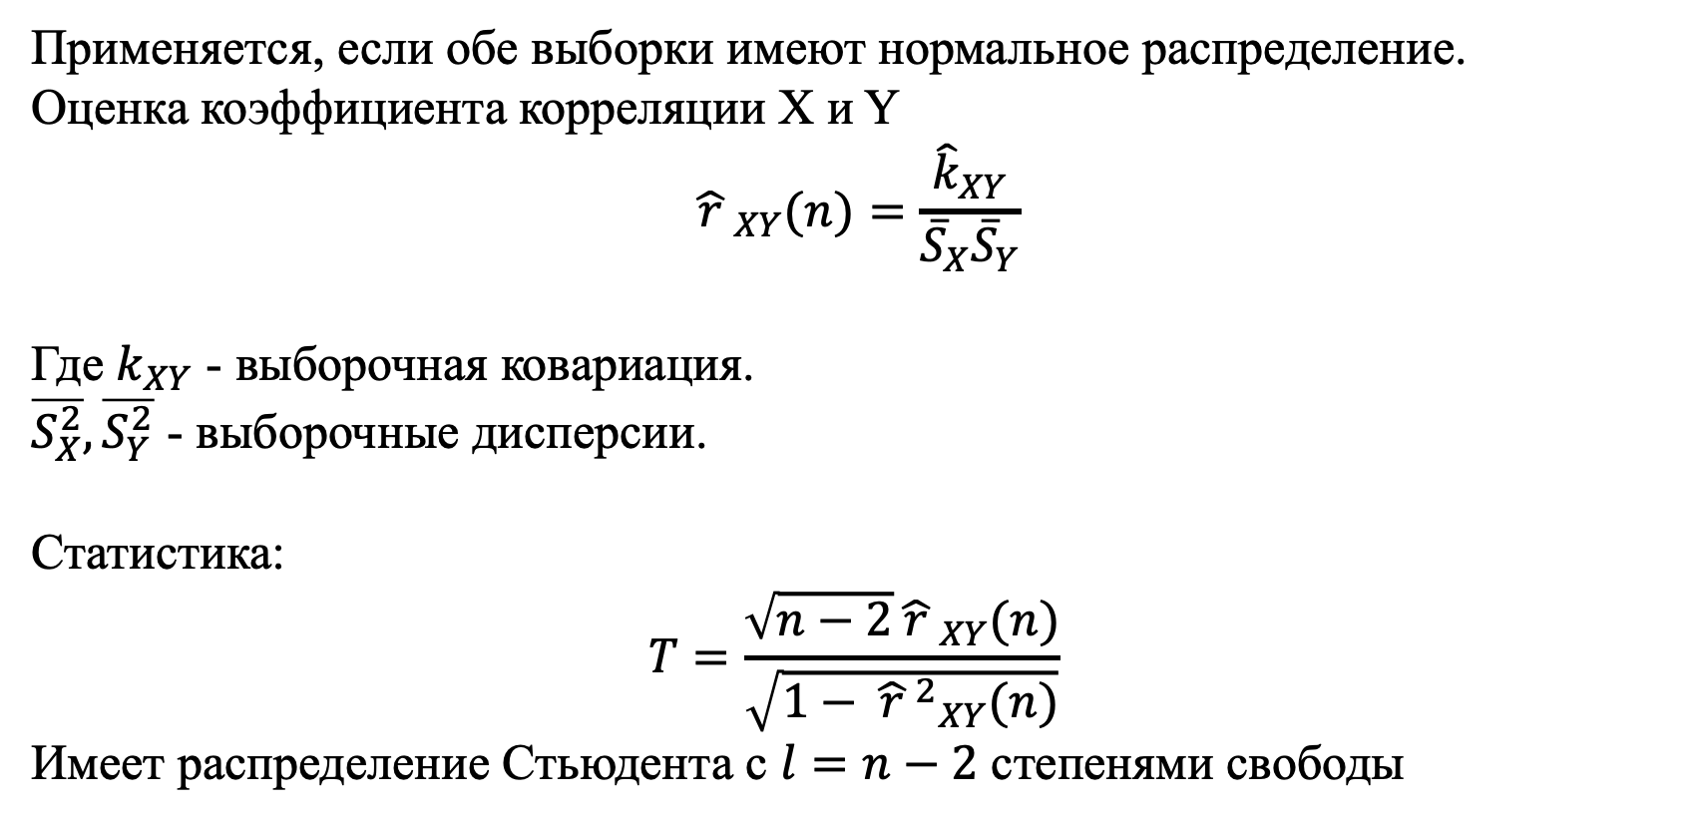
Критерий основанный на выборочном коэффициенте корреляции
Применяется, если обе выборки имеют нормальное распределение.
Оценка коэффициента корреляции X и Y
$${\hat{ r }}_{XY}(n)=\frac{{\hat{k}}_{XY}}{{\overline{S}}_{X}{\overline{S}}_{Y}}$$
Где $k_{XY}$ - выборочная ковариация.
$\overline{S_{X}^{2}}, \overline{S_{Y}^{2}}$ - выборочные дисперсии.
Статистика:
$$T=\frac{\sqrt{n−2}{\hat{ r }}_{XY}(n)}{\sqrt{1−{{\hat{ r }}^{2}}_{XY}(n)}}$$
Имеет распределение Стьюдента с $l=n−2$ степенями свободы

Slide 7
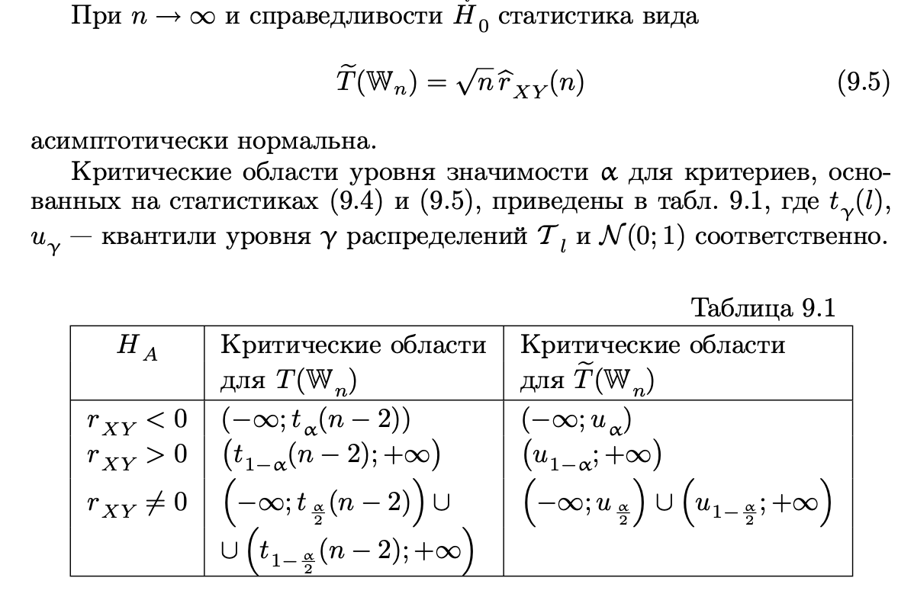
Критерий основанный на выборочном коэффициенте корреляции

Slide 8
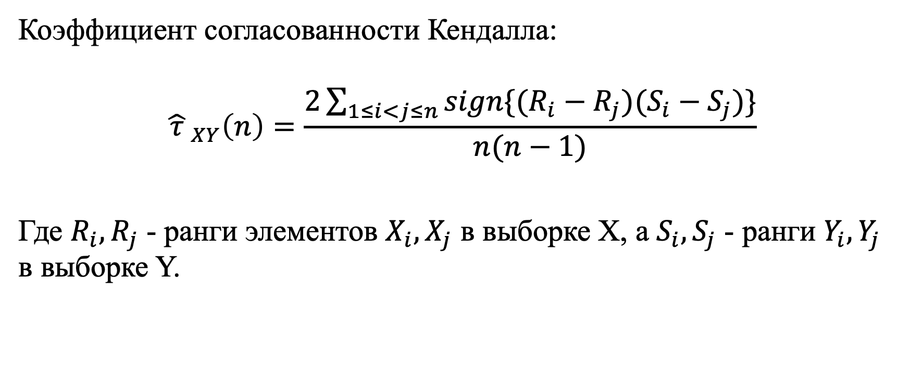
Критерий Кендалла
Коэффициент согласованности Кендалла:
$${\hat{ τ }}_{XY}\left(n\right)=\frac{2\sum_{1≤i<j≤n}{sign\{(R_{i}−R_{j})(S_{i}−S_{j})\}}}{n(n−1)}$$
Где $R_{i},R_{j}$ - ранги элементов $X_{i},X_{j}$ в выборке X, а $S_{i},S_{j}$ - ранги $Y_{i},Y_{j}$ в выборке Y.

Slide 9
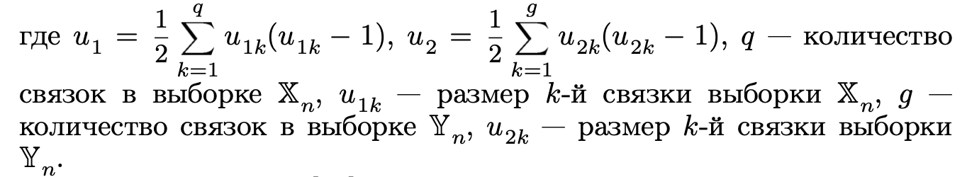

Критерий Кендалла
Если в выборках имеются связки, то
$${\hat{ τ }}_{XY}\left(n\right)=\frac{\sum_{1≤i<j≤n}{sign\{(R_{i}−R_{j})(S_{i}−S_{j})\}}}{\sqrt{\frac{1}{2}n\left(n−1\right)−u_{1}}\sqrt{\frac{1}{2}n\left(n−1\right)−u_{2}}}$$

Slide 10

Критерий Кендалла
Статистика
$$T=\frac{{\hat{ τ }}_{XY}\left(n\right)}{\sqrt{{D\{\hat{ τ }}_{XY}\left(n\right)\}}}$$
$${D\{\hat{ τ }}_{XY}\left(n\right)\}=\frac{4n+10}{9n(n−1)}$$
Имеет нормальное распределение.

Slide 11
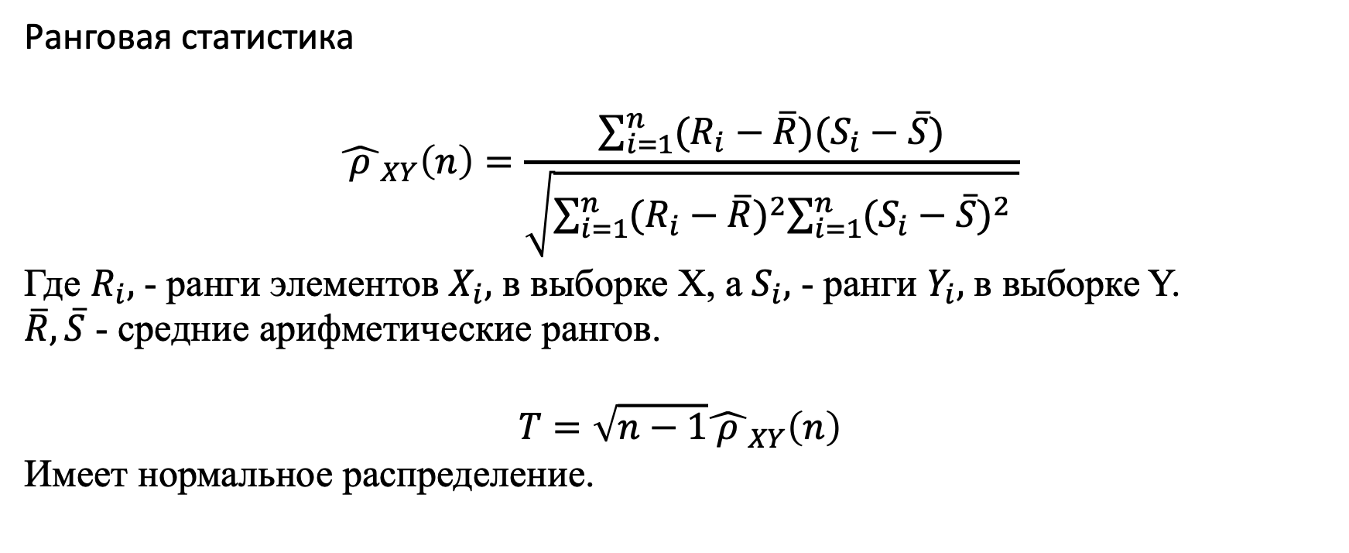
Критерий Спирмена
Ранговая статистика
$${\hat{ ρ }}_{XY}\left(n\right)=\frac{\sum_{i=1}^{n}{(R_{i}−\overline{R})(S_{i}−\overline{S})}}{\sqrt{\sum_{i=1}^{n}{{(R_{i}−\overline{R})}^{2}\sum_{i=1}^{n}{{(S_{i}−\overline{S})}^{2}} }}}$$
Где $R_{i},$ - ранги элементов $X_{i},$ в выборке X, а $S_{i},$ - ранги $Y_{i},$ в выборке Y.
$\overline{R}, \overline{S}$ - средние арифметические рангов.
$$T=\sqrt{n−1}{\hat{ ρ }}_{XY}\left(n\right)$$
Имеет нормальное распределение.

